Slide 1
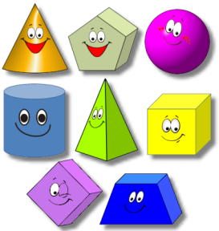
ПОСЧИТАЙ УГЛЫ У ФИГУРЫ
МУЛЬТИМЕДИЙНАЯ ИГРА ПО ФОРМИРОВАНИЮ ЭЛЕМЕНТАРНЫХ МАТЕМАТИЧЕСКИХ ПРЕДСТАВЛЕНИЙ
(ДЛЯ СТАРШЕГО ДОШКОЛЬНОГО ВОЗОРАСТА)
Разработала воспитатель ГБОУ ООШ №23
СП – детский сад: Булдыркаева М.М.

Slide 2
Цели и задачи игры:
1.Развить у ребенка интерес к математике в дошкольном возрасте через ИКТ. 2.Приобщать к предмету в игровой и занимательной форме. 3.Развивать память, внимание, мышление.
4.Закрепить знания геометрических фигур, считать от 0 до10.
5.Воспитывать готовность к обучению в школе: развитие самостоятельности, ответственности, настойчивости в преодолении трудностей, координации движений глаз и мелкой моторики рук, умений самоконтроля и самооценки.

Slide 3
ПРАВИЛА ИГРЫ.
1. Посмотри на геометрическую фигуру.
2. Посчитай, сколько у нее углов.
3. Нажми на соответствующий овал с цифрой.
4. Правильный ответ будет выделен, при помощи анимации и звука (слайды 4-9).
5. Назови фигуру правильно (слайд № 10). При нажатии на фигуру прозвучит ее название.

Slide 4
2
4
3
1

Slide 5
1
6
4
8

Slide 6
5
8
0
2

Slide 7
6
5
7
4

Slide 8
4
9
3
6

Slide 9
6
4
1
3

Slide 10
Назови фигуру
Треугольник
Квадрат
Ромб
Пятиугольник
Шестиугольник
Овал

Slide 11
ПОТРЕНИРОВАЛСЯ? ТЫ МОЛОДЕЦ !!!

